Slide 1
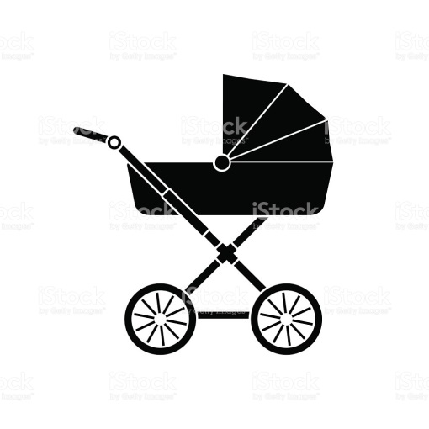
Safety 유모차
Team MyWay
20132752 한승진
20131598 원영건

Slide 2
작품 개요
현재 상용화된 유모차는 수동으로만 멈출 수 있어
안전성이 부족하여 아이의 안전성이 우려된다
기본 유모차에 아두이노 센서 및 자동 제어 장치를 부착하고 블루투스 모듈로 스마트폰 어플리케이션과 연동하여 유모차의 현재 정보를 받아옴으로써 안정성 증진과 사용자의 편의를 유도하였다.

Slide 3


작품 작동 원리
전방에 달린 2개의 초음파 센서로 50cm이내에 물체가 탐지되면 피에조 스피커로 경보음이 작동한다.
바퀴에 부착한 리드 스위치로 유모차의 속도를 측정하여 일정 속도 초과 시 브레이크가 자동으로 작동된다

Slide 4




작품 작동 원리
유모차에 부착한 아두이노 보드와 스마트폰 어플리케이션을 블루투스 모듈로 연동하여 현재 유모차의 속도와 온습도를 받아오며 초음파 센서의 탐지거리가 제데로 작동하고 있는지 확인할 수 있다. 또한 브레이크가 잘 작동되는지 시험해볼 수 있으며 브레이크가 작동되었을 경우 브레이크를 해제할 수 있다.

Slide 5
동작 알고리즘
시작
속도 감지
피에조 스피커
작동
50cm이내 물체 탐지시
초음파 센서
전방 물체 감지
속도 출력
온습도 센서
전방 물체거리 출력
블루투스 모듈
스마트폰
APP
온습도 출력

Slide 6
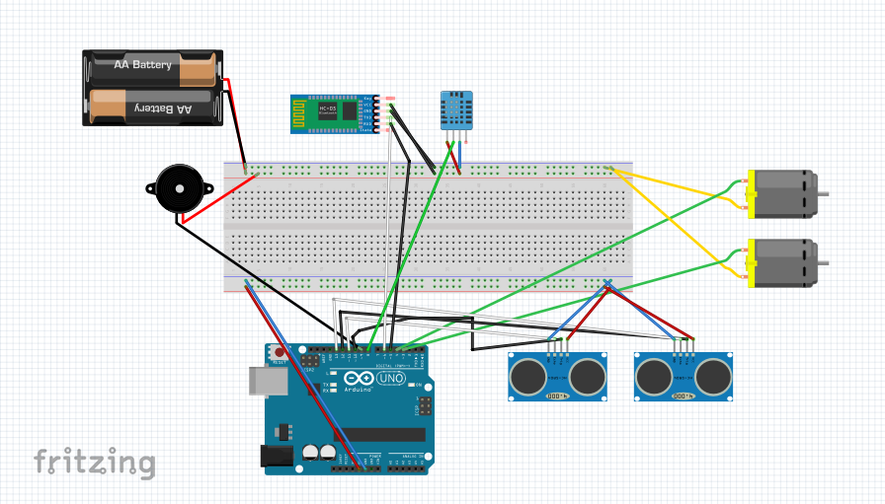
사용 부품 & 회로도
아두이노 UNO Board x 1
브레드보드 x 1
배터리x1
HC-05 블루투스 모듈 x 1
DHT11 온습도 센서 x 1
초음파 센서 HC-SR04 x 2
DC모터 x 2
피에조 스피커 x 2

Slide 7
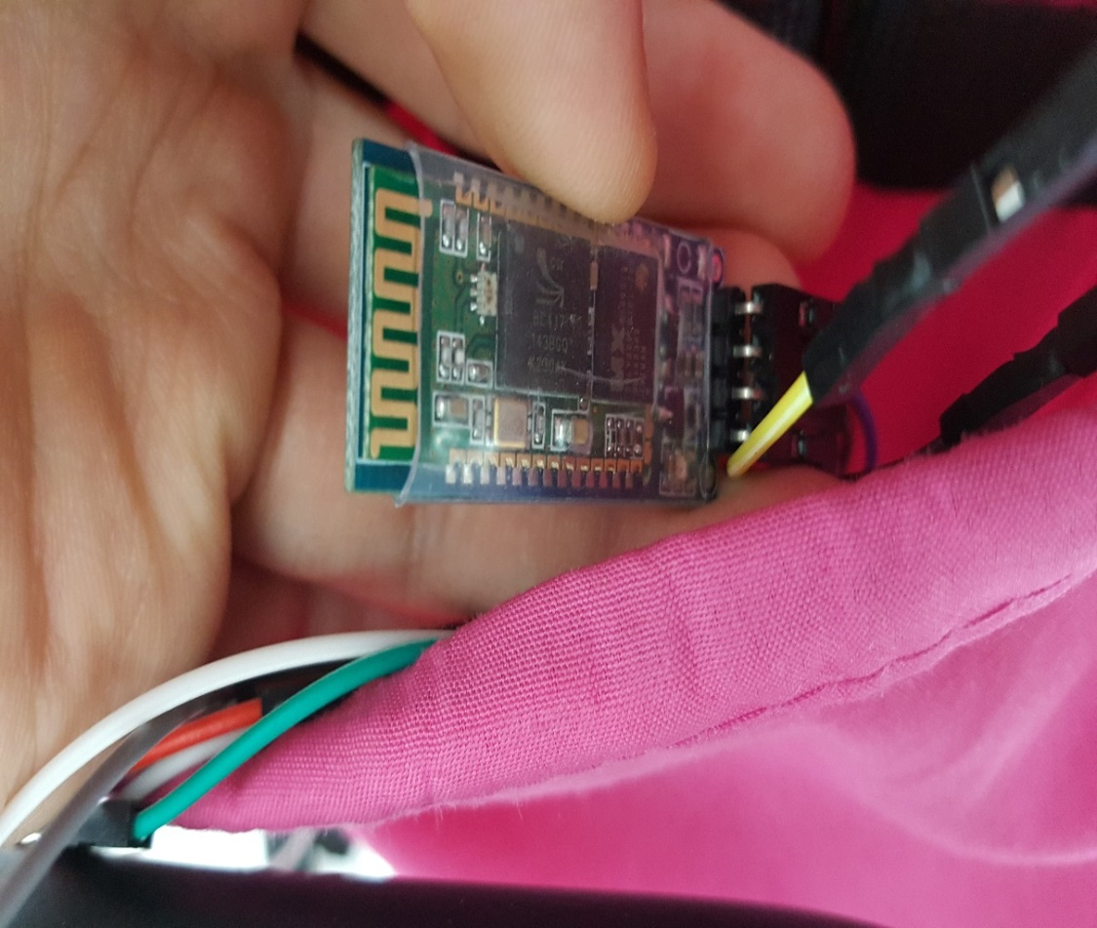
작품 상세 View
블루투스 모듈
HC-06
유모차 주머니 내부에 장착
아두이노 보드와 스마트폰
어플간에 정보를 송수신 한다.
Notes:
11.64 14

Slide 8
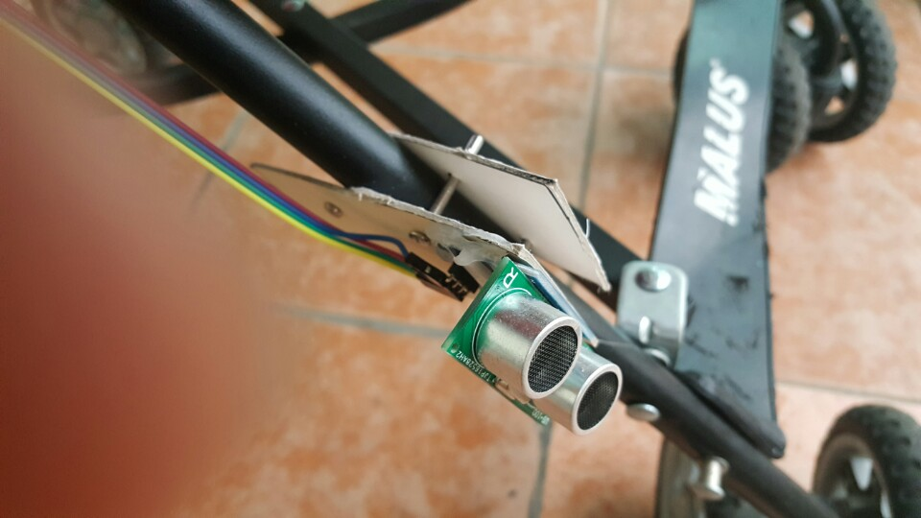
작품 상세 View
초음파 센서
HC-SR04
유모차 전방 프레임에
2개 장착 하였다.
전방의 물체와 유모차 사이의
거리를 측정해준다.
전방에 초음파를 보내 다시 돌
아오는 데 걸리는 시간을 거리
로 변환하여 사용한다.
Notes:
11.64 14

Slide 9
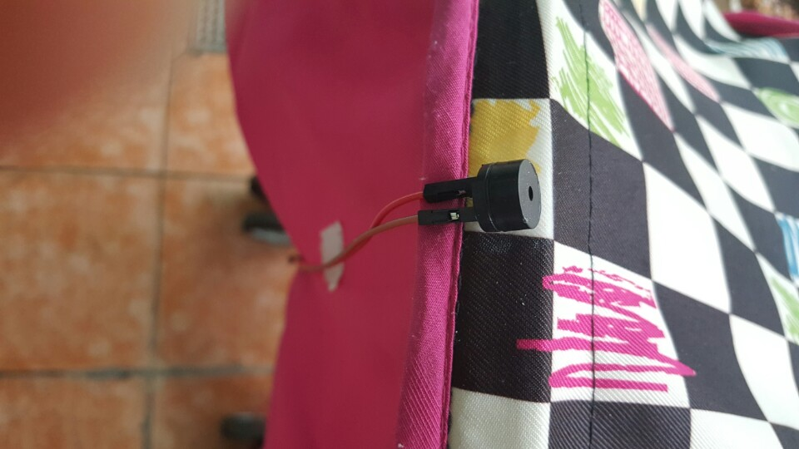
작품 상세 View
피에조 스피커
유모차 상단 후드에 장착
하였다.
초음파 센서 50cm이내에
물체 탐지 시 3초간 작동
(50cm이내에 계속 물체가
탐지 될 시 반복)
Notes:
11.64 14

Slide 10
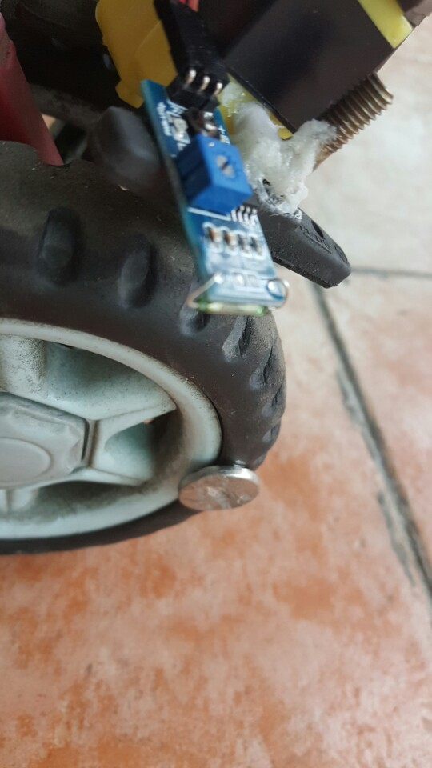
작품 상세 View
리드 스위치
유모차 바퀴 위 프레임에
장착하였다.
바퀴에 부착한 자석으로
바퀴 회전 시 마다 신호를
받아 회전 속도를 측정한다.
Notes:
11.64 14

Slide 11
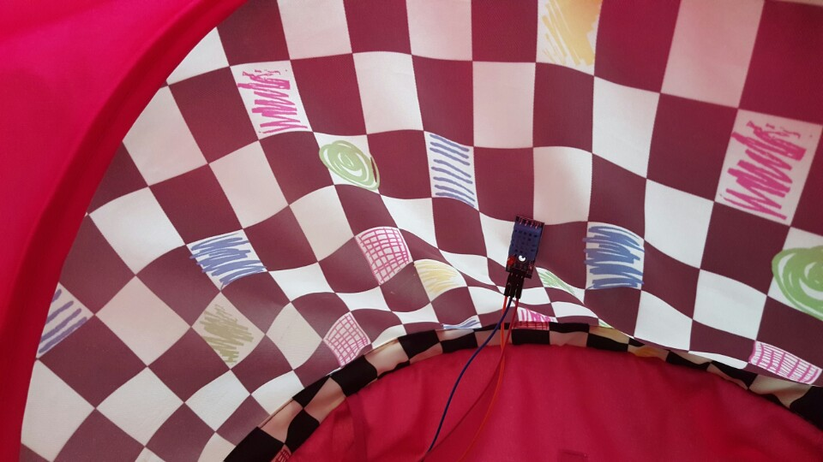
작품 상세 View
온습도 센서
유모차 내부 천장에 부착
유모차 내부 온습도를
측정한다.
Notes:
11.64 14

Slide 12
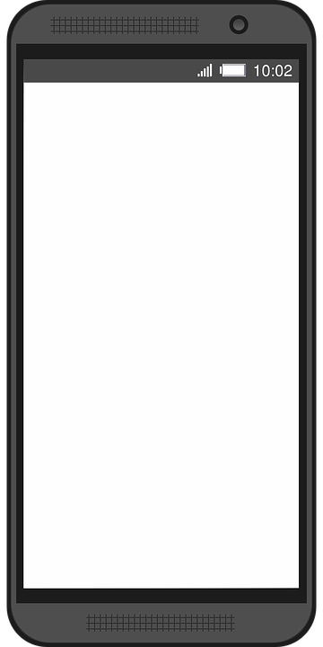
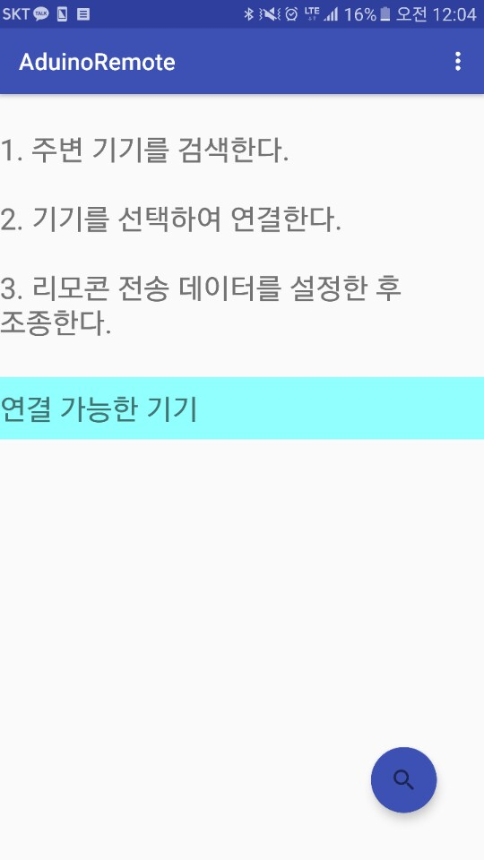
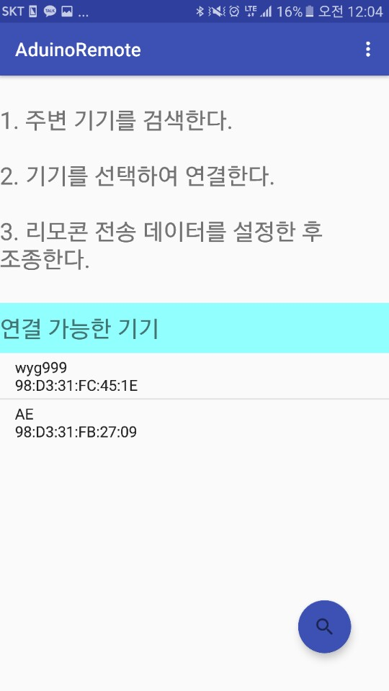
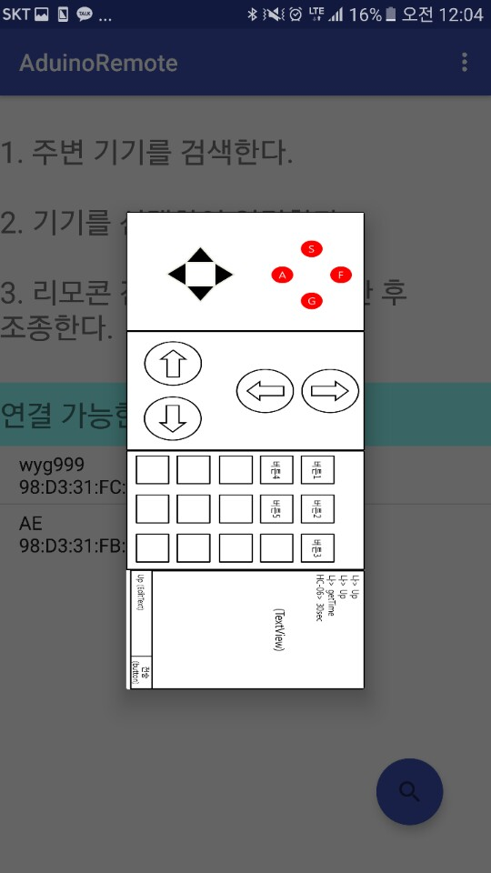
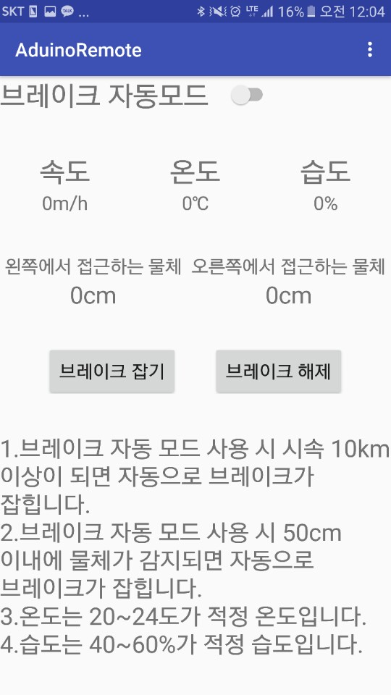
스마트폰 APP 구성
시작 화면
아두이노 보드에서 블루투스로
정보 받아와 실시간으로 출력
브레이크 작동/미작동 구현
Notes:
12.91 6.69

Slide 13
END

